Slide 1
Hierarchikus futásidejű ellenőrzés kritikus kiberfizikai rendszerekhez
Balogh László, Hegyi Bálint, Marussy Kristóf
Notes:
Jó napot kívánok, üdvözlök mindenkit!
A nevem Balogh László és az elkövetkezendő percekben a Kritikus kiberfizikai rendszerekben történő hierarchikus futásidejű ellenőrzésről és az ezzel kapcsolatos elért eredményeikről fogunk Önöknek beszélni
A TDK dolgozat másik két szerzője Deé Flórián, és Hegyi Bálint, a konzulenseink Dr. Varró Dániel, Dr. Ráth István, és Vörös András voltak

Slide 2
Metamodellek
Strukturális
Validációs szabályok
Viselkedési
Validációs szabályok
Futásidejű
Validációs szabályok
És egy futásidejű NEM META modell
Erről egy ábra, hogy ez a három hogy viszonyul egymáshoz.

Slide 3
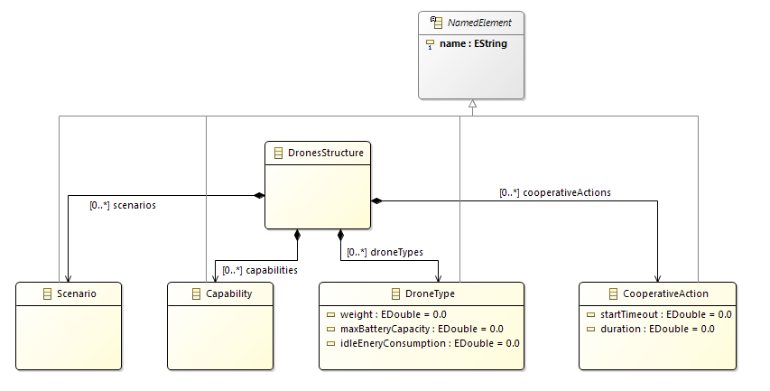
Struktúrális metamodell – Legfelső szint

Slide 4
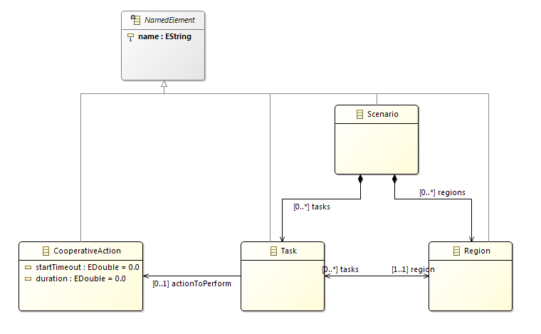
Struktúrális metamodell – Task

Slide 5
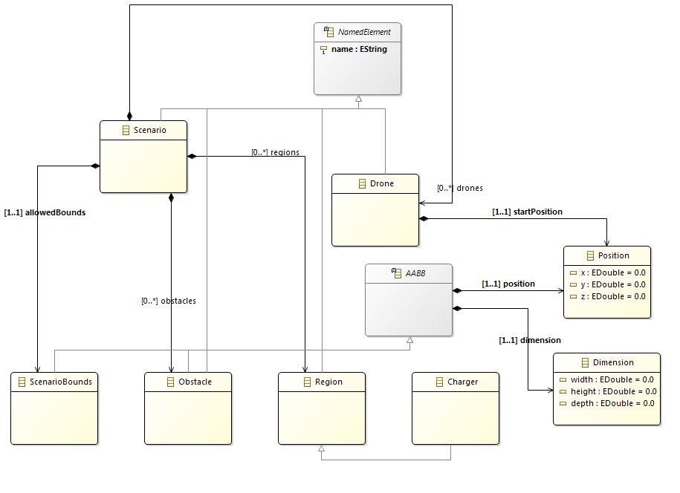
Struktúrális metamodell – Szenárió

Slide 6
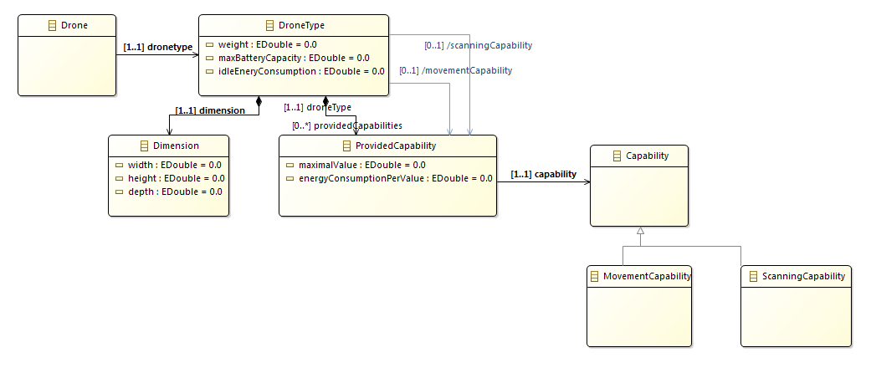
Struktúrális metamodell – Típusok

Slide 7
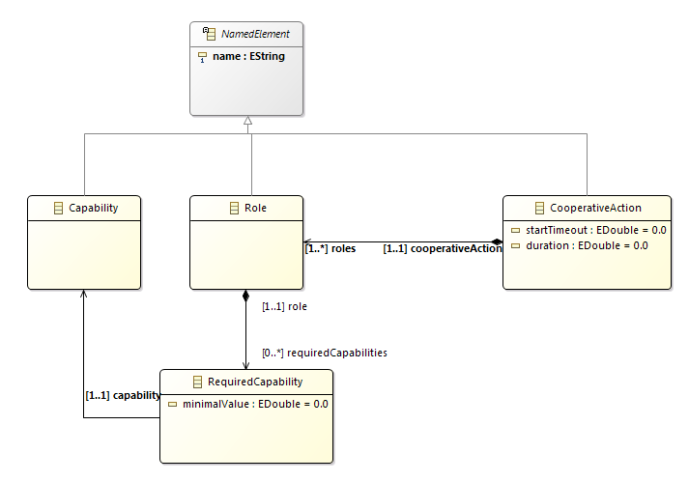
Struktúrális metamodell – Kooperatív akció

Slide 8
Viselkedési metamodell – TBD
TBD

Slide 9
Futásidejű metamodell – TBD
TBD

Slide 10
Példánymodell – TBD
TBD

